Slide 1

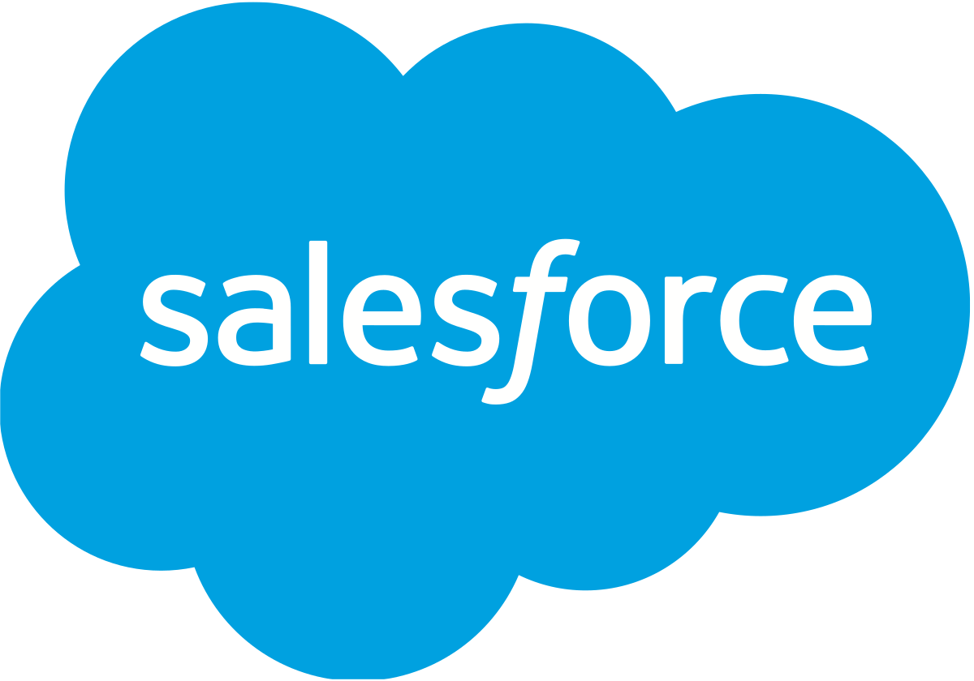
Salesforce
Arsène LAPOSTOLET, Maud GELLEE, Marion ARMENGAUD, Jean-Michel REMEUR, Carine TALANDIER, Thomas LACAZE
Notes:
Thomas

Slide 2

Sommaire
Présentation de l’ERP
Les différents packages
Les types de paiements (SaaS ou autres)
Question : Combien me coutera la mise en place d’un ERP ?
  Simulations
  Les add-ons et leurs coûts
    Petite entreprise
    PME (300 employés)
Notes:
Thomas

Slide 3

1. Présentation de l’ERP
La plateforme Force.com
Platform Cloud SaaS
Beaucoup choses déjà configurées
Beaucoup de possibilités de paramétrage, très versatile
Notes:
Thomas

Slide 4
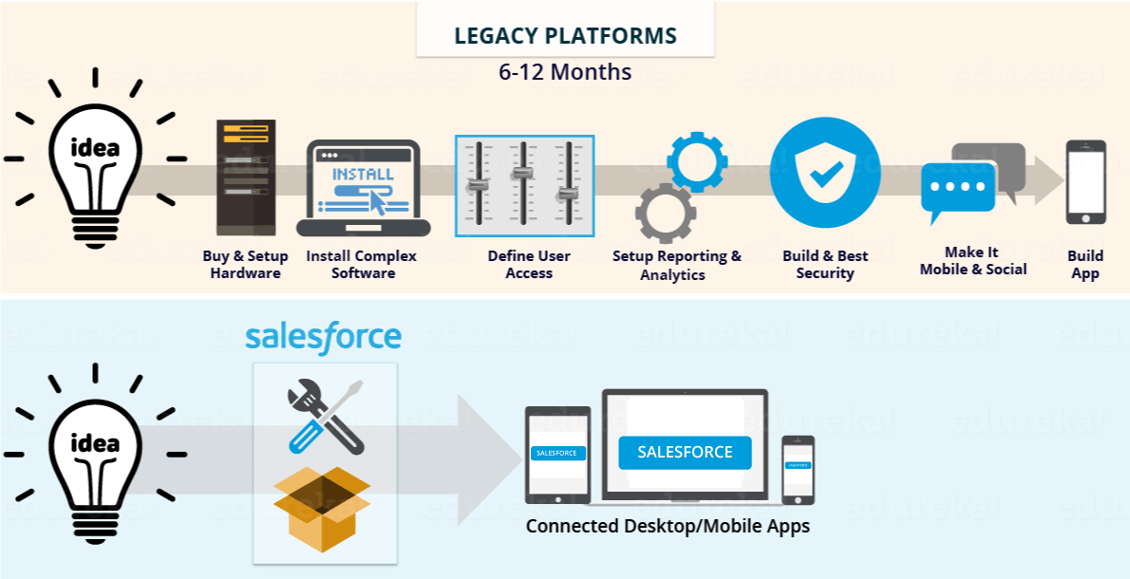
1. Présentation de l’ERP
Objectifs & avantages
Beaucoup d’avantages :
  Faciliter la transition numérique dans le concept de l’entreprise
  Automatiser les processus métier le plus facilement possible
Fonctionnalités disponibles de base :
  Controle d’accès basé sur les rôles
  Reporting & Analytics
  Securité
  …
Cloud : pas d’infrastructure/hardware à gérer, pas de difficultés de passage à l’échelle
Notes:
Thomas

Slide 5


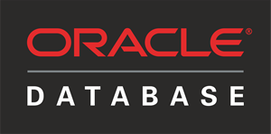


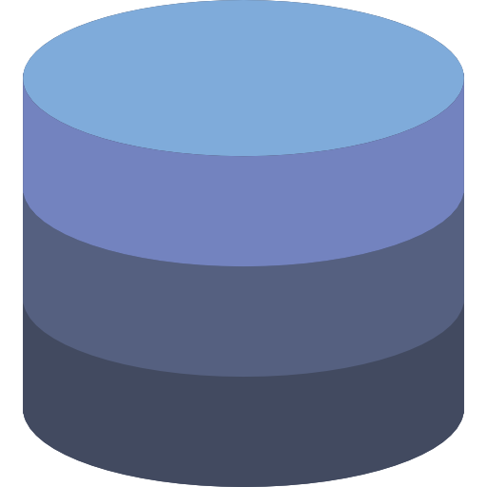

1. Présentation de l’ERP
Caractéristiques Techniques
Hébergement SaaS basé sur le parc Salesforce et Amazon Web Services
Plateforme développée en Java avec une solution de persistance basée sur Oracle
Interface graphiques Web et Mobile avec une UI/UX moderne : Salesforce Lightning Platform avec framework pour la customization coté client
Base de données orientée objet avec support du traitement asynchrone langage APEX pour customization coté serveur
Notes:
Jean-Michel

Slide 6
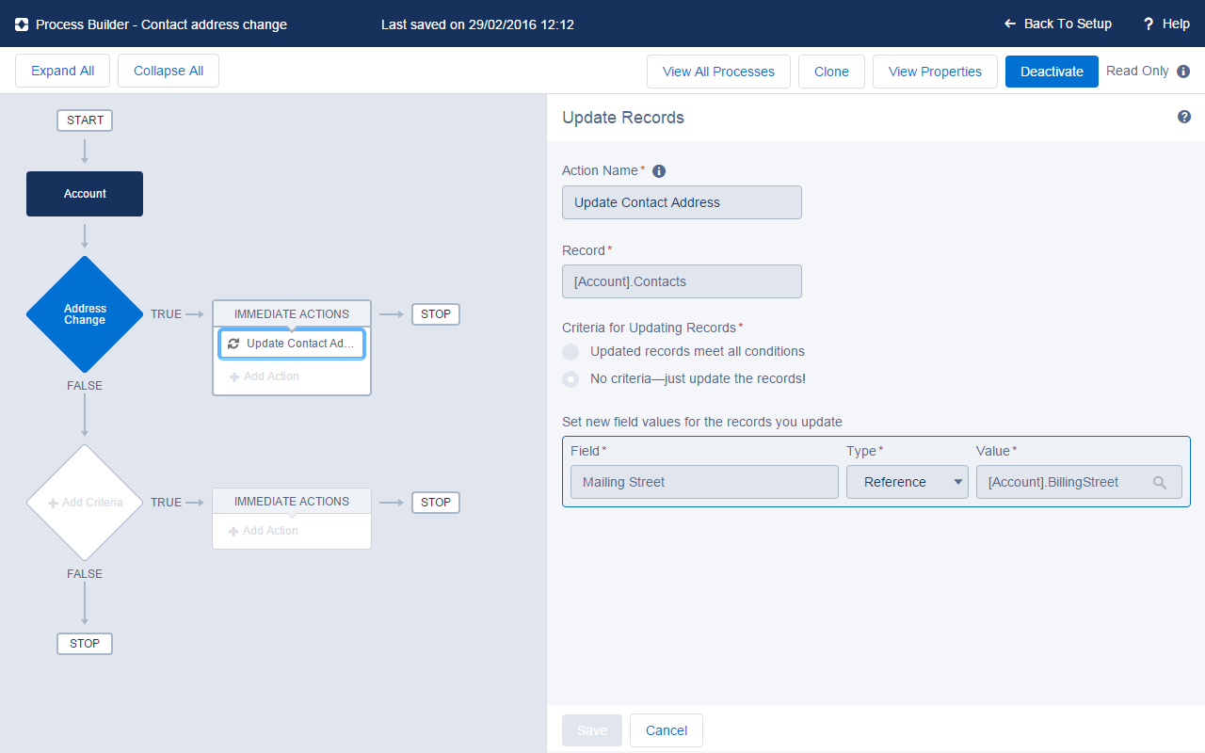
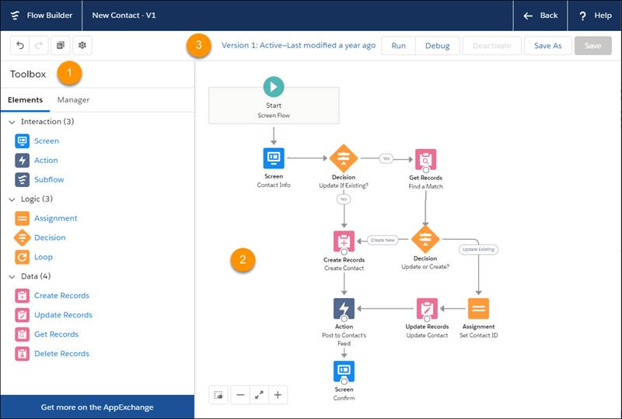
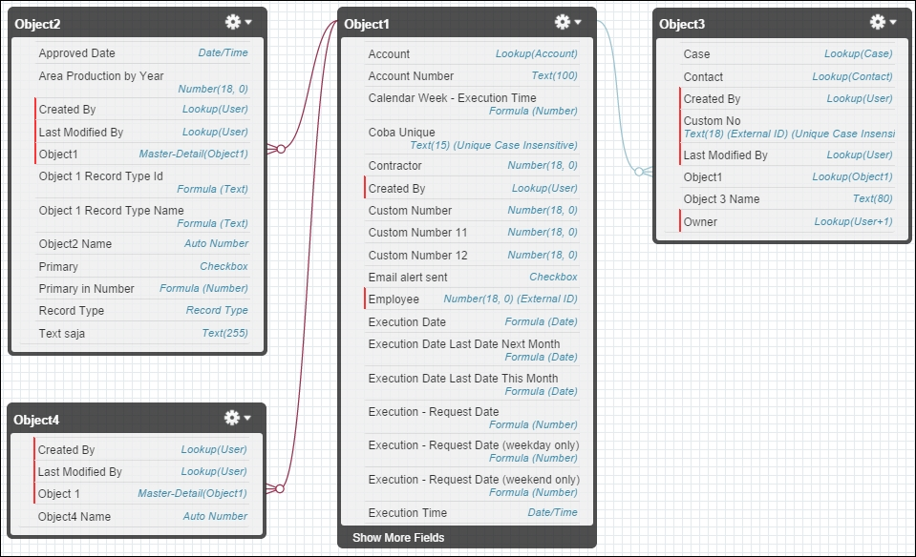
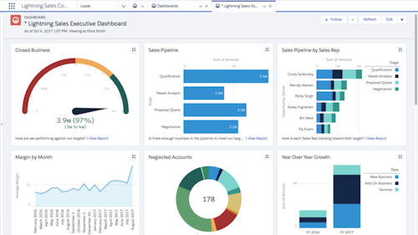
1. Présentation de l’ERP
Paramétrage
Objets du modèle de donnée de l’entreprise
Modélisation de processus métiers avec des outils graphiques (process builders, flows)
Contrôle d’accès et permission des utilisateurs
Sécurité Web
Rapport standard et dashboard d’analytics
Notes:
Jean-Michel

Slide 7
1. Présentation de l’ERP
Customisation
APEX :
Langage orienté objet similaire à C# ou Java
SOQL pour interagir avec la base de données
Développent de :
  - Webservices
  Triggers
  Traitement asynchrone
Lightning :
Front End de la Plateforme
Deux frameworks :
- Legacy : Aura Component
- Moderne : Lightning Web Component
Permet de développer des composants frontend entièrement customisés à l’intérieur de la plateforme
Notes:
Maud

Slide 8
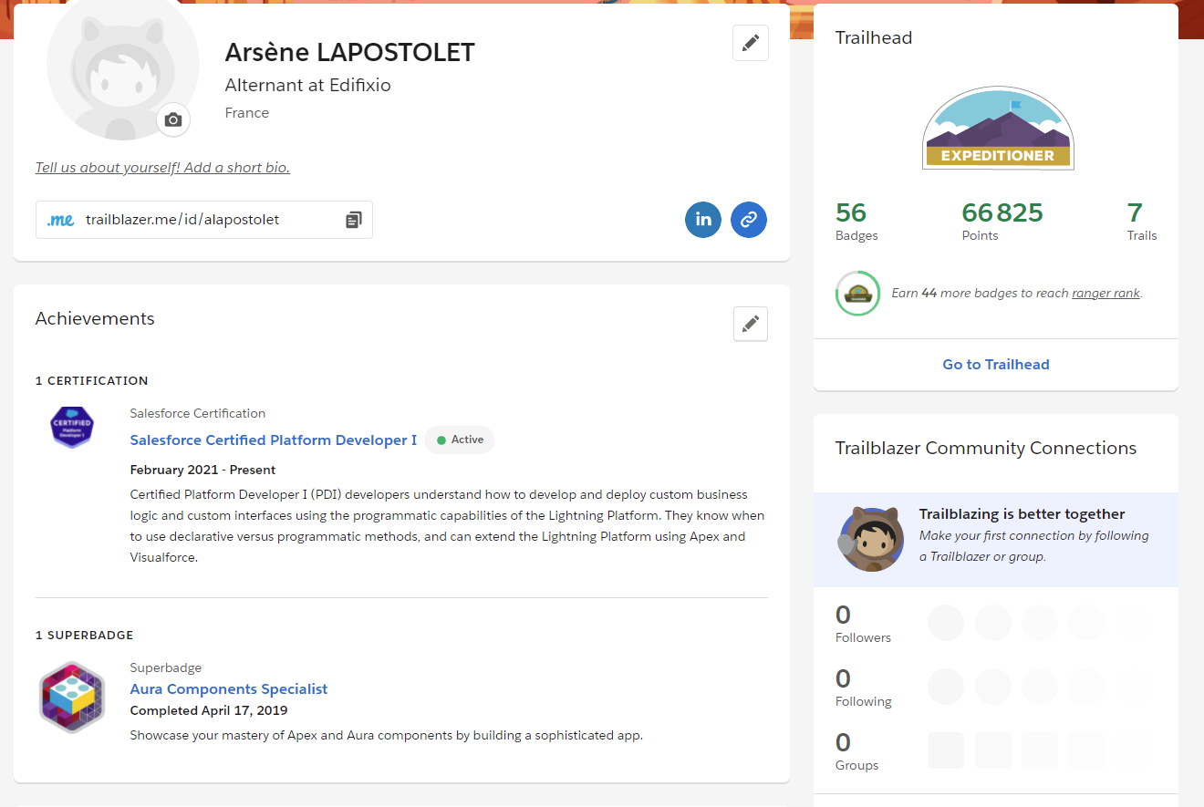
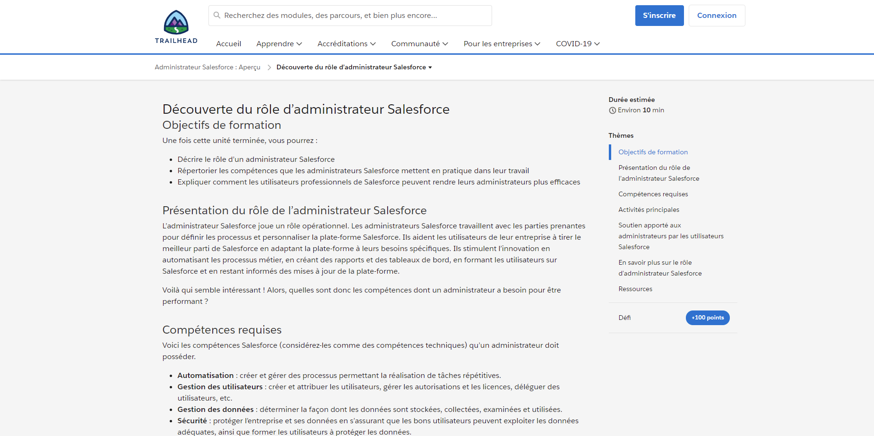
1. Présentation de l’ERP
Plateforme de formation Trailhead
Plateforme gamifiée de formation des utilisateurs avec des modules théoriques, des projets pratiques et des certifications officielles avec examen décernée par Salesforce.
Les entreprises peuvent aussi définir leurs propres modules de formation personnalisés avec MyTrailhead.
Exemple de module Trailhead
Mon propre profile Trailhead
Notes:
Maud

Slide 9

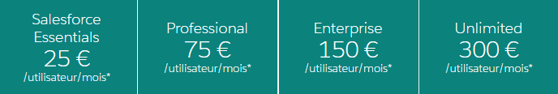
2. Les différentes briques de l'écosystème
Salesforce Sales cloud
Brique de base de Salesforce
Utilisée dans un contexte B2B et B2C
4 versions disponibles : Essentials, Profesisional, entreprise, Unlimited
Propose les fonctionnalités suivantes :
  La gestion de compte, de contact, de prospect et des opportunités
  L'intégration de mail (gmail et outlook)
  L'utilisation de l'application Mobile Salesforce
  Evaluation des prospects via un système de règles
  La prévision collaborative
  Automatisation des workflows des approbations
Notes:
Jean-Michel

Slide 10

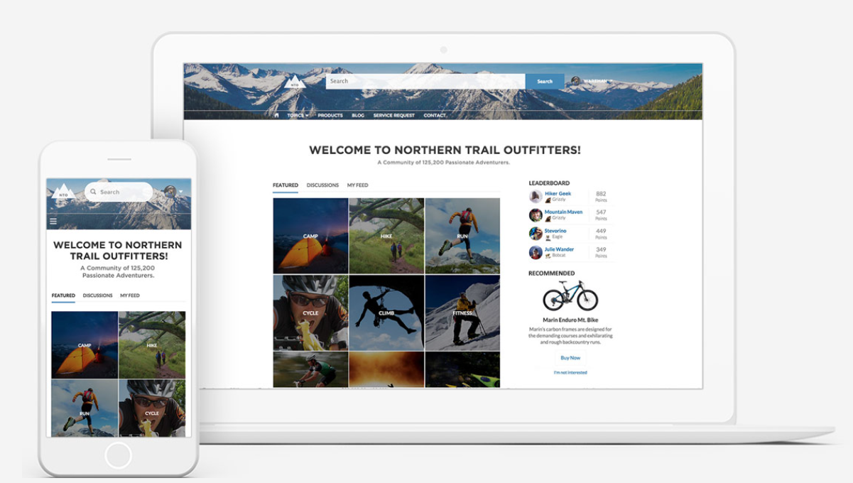
2. Les différentes briques de l'écosystème
Salesforce Community cloud
CMS de Salesforce
Permet de personnaliser les pages web tout en ayant un design homogène
4 versions disponibles : self service, Customer Community Plus, Partner Relationship managment, lightning External Apps et Lightning External Apps plus
Propose les fonctionnalités suivantes :
  Management d'expérience digitale
  Templates de service client et de compte
  Automatisation des flows
  Utilisation de rôles et possibilité de partage avancé
  Administration déléguée
  Rapports et dashboard customizable
  Constructeur de low code et plateforme
Notes:
Maud

Slide 11

2. Les différentes briques de l'ecosystème
Salesforce Commerce cloud
Permet de personnaliser les pages web tout en ayant un design homogène
Version B2B (Starter, growth, plus) et B2C (starter, growth, plus)
prix sous forme de devis
Les deux versions proposent les fonctionnalités suivantes :
  Site internet (1, 5, illimité)
  Catalogue (2, 10, illimité)
  Sandbox de développement à la demande (750k, 1.2M, 2.0M crédits)
  Utilisation du commerce mobile
  Mise à disposition d'une plateforme de commerce puissante
  Inclut la notion de panier et du checkout
  Optimisation d'un moteur de recherche
  Garanti scalabilité, sécurité et performance
Notes:
Maud

Slide 12

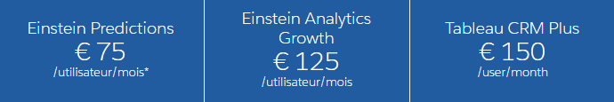
2. Les différentes briques de l'écosystème
Salesforce Analytics Cloud
Outils d'analyse de données et d'intelligence artificielle avec Einstein
Rachat de Tableau
3 versions disponibles : Predictions, Analytics Growth, CRM Plus
Propose les fonctionnalités suivantes :
  Intégrer des évaluations en temps réel dans les applications et workflows
  Suivi de prédictions
  Exportation des modèles en code R
  Générateur de prédiction Einstein (einstein prediction builder)
  Visualisation automatique de données
  Conformité automatique à RGPD, ISO, HIPAA et SOC 1 et 2
  Evaluation automatique des modèles
Notes:
Maud

Slide 13

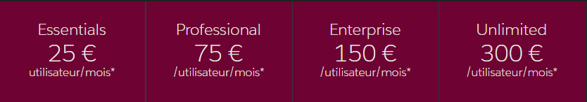
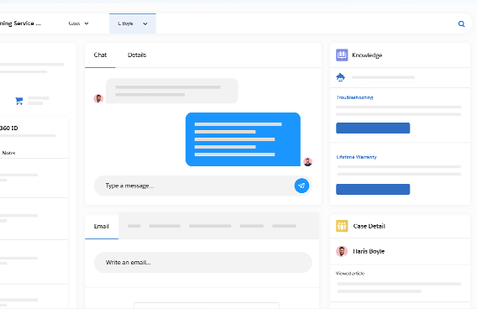
2. Les différentes briques de l'écosystème
Salesforce Service Cloud
Regroupe tous les canaux de service client sur la plateforme. Centralisation de l’expérience des centre d'appels, sur le web et interventions de terrain
Workflows automatiser, centralisation des informations client
Chatbots avec IA
Suivie des interventions de terrain, allocation des techniciens, suivi des tâches
Notes:
Arsène

Slide 14

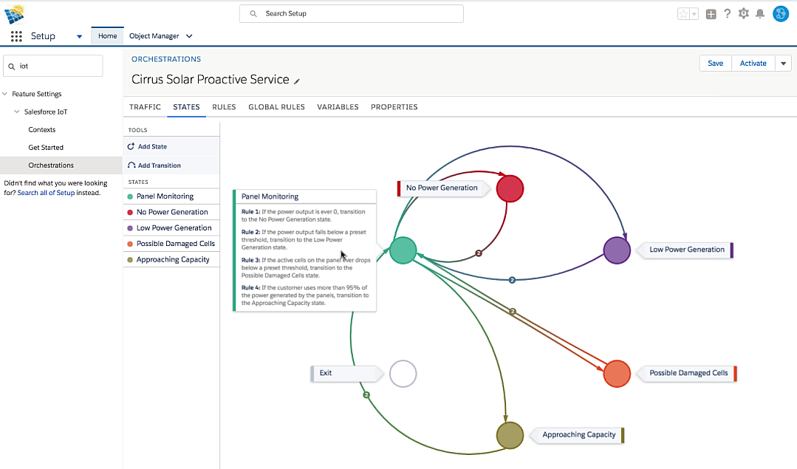
2. Les différentes briques de l'écosystème
Salesforce IOT Cloud
La plateforme est conçue pour absorber les volumes massifs de données générés par les capteurs et déclencher des actions pour des réponses en temps réel.
Salesforce IoT Cloud est alimenté par leur moteur propriétaire de traitement des événements en temps réel « Thunder » qui traite des quantités massives de données provenant d'actifs connectés.
App Low-Code au dessus des données IOT
Synergie avec Field Service pour la maintenance et avec Einstein pour la maintenance prédictive
Notes:
Arsène

Slide 15


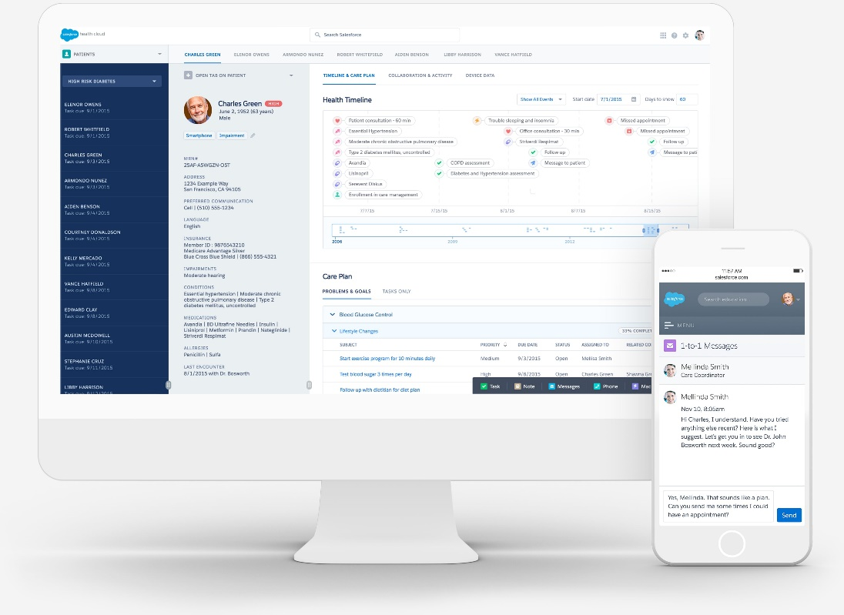
2. Les différentes briques de l'écosystème
Salesforce Health Cloud
2 versions disponibles : Enterprise ou Unlimited
Propose les fonctionnalités suivantes :
  Workflows dédiés pour la gestion des clients
  Suivre la progression du patient avec Health Timeline
  Vue d’ensemble des données du patient
  Interaction pour les patients depuis tous les appareils
  Organise les tâches de médecins pour améliorer la productivité
  Partage d’information en temps réel au sein de l’équipe soignante
Notes:
Arsène

Slide 16
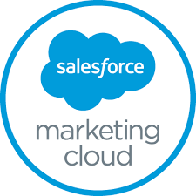
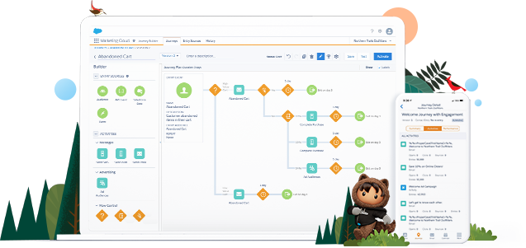
2. Les différentes briques de l'écosystème
Salesforce Marketing Cloud
Plateforme intégrée de marketing intelligent
Outils :
  Journey Builder : parcours clients
  Email studio : campagnes emails
  Customer 360 expériences : segmentation client
  Mobile studio : interactions SMS
  Social studio : communautés réseaux sociaux
  Ads Studio : publicités personnalisées
  Pardot : scripts de marketing automation
  Datorama : KPI, analytics sur les campagnes
  Interaction studio : suivez le comportement des clients en temps réel
Notes:
Arsène

Slide 17
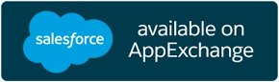
3. Les types de paiements
=> Les add-ons et leurs coûts
Implémente des fonctionnalités pour petites organisations
Permet de réduire les coûts et les ressources
Payer seulement pour les fonctionnalités nécessaires
Exemple : AppExchange
4600 applications préconstruites et personnalisables
2000 consultants certifiés pour aider la mise en œuvre et l'intégration
Utilisé par 86% des utilisateurs de Salesforce
Notes:
Jean-Michel

Slide 18
4. Simulations
=> PME contexte
Offre Essentials pour les PME à 25$/mois/utilisateur --> évite aux PME les factures trop grosses avec tous les abonnements de tous les services du catalogue Salesforce
Inclus Sales Cloud (gestion commerciale) et Service Cloud (module client) et une licence pour intégrer un chat sur des sites web
Nombre d’employé: 249
Nombre d’utilisateur: 70
Durée: 10 ans
Notes:
Marion

Slide 19

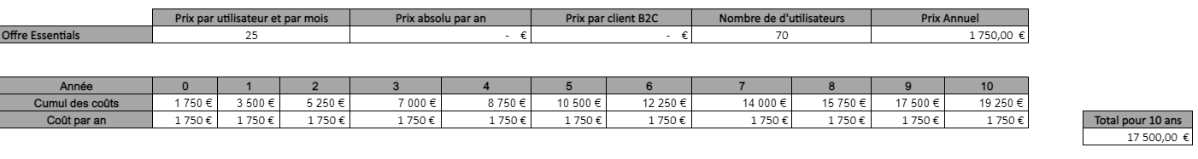
4. Simulations
=> PME
Tableau des prix pour la mise en place de Salesforce
Notes:
Marion

Slide 20
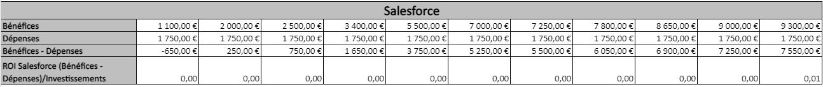
4. Simulations
=> PME
ROI
Investissement rentable à la deuxième année
Notes:
Marion

Slide 21
4. Simulations
=> PME
Bon service cloud pour lancer/continuer son activité avec tarifs très corrects vs tarification pour chaque module choisit
Customisation ==> offre peu adaptée et le prix risque d'être moins abordable pour une PME
Coûts hors formation car les licences Salesforce incluent le module "Trail Head" (plateforme d'e-learning)
Notes:
Marion

Slide 22
4. Simulations
=> TGE contexte
Nombre d’employé: 1 000 000
Nombre d’utilisateur: 10000
Durée: 10 ans
Notes:
Carine

Slide 23
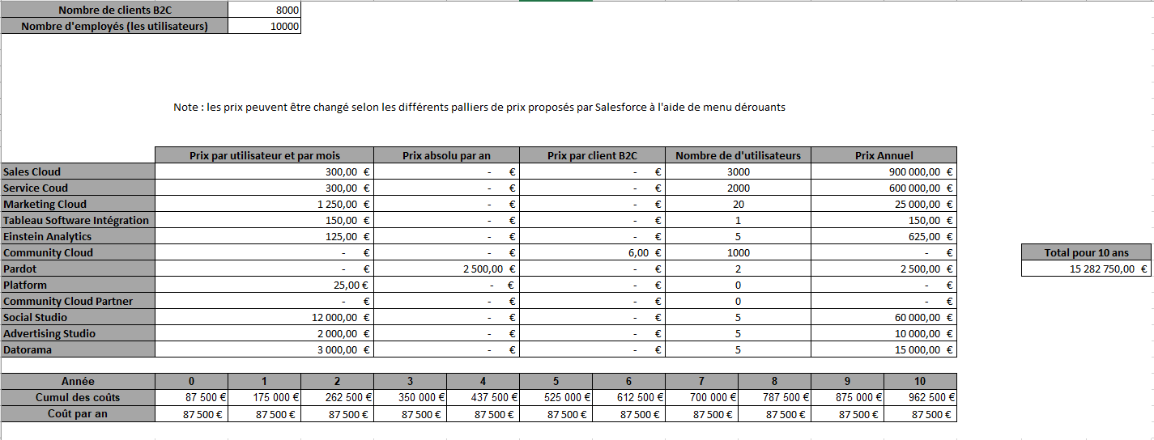
4. Simulations
=> TGE
Calcul des coûts de l'intégration de Salesforce (licences) dans une très grande entreprise
Notes:
Carine

Slide 24
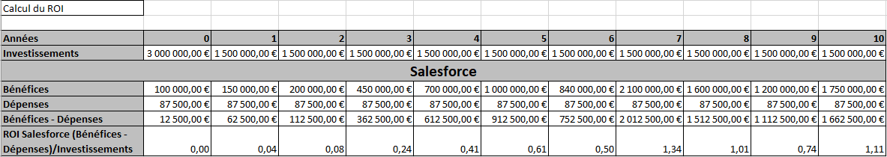
4. Simulations
=> TGE
Calcul du ROI après intégration de Salesforce
On remarque que dès la première année d'intégration l'entreprise n'est pas en perte, en effet le ROI n'est pas négatif
Notes:
Carine

Slide 25
4. Simulations
=> Conclusion
- Investissements rentables aussi bien pour les PME et pour les TGE mais même avec la licence moins chère pour les PME, l'investissement met un peu plus de temps à être rentable.
- Choix de Salesforce est un bon choix pour les 2 types d'entreprise
- Cependant, solution moins personnalisée pour la PME (sinon la facture revient chère)
- Côté TGE, on pourrait imaginer réduire le nombre d'utilisateurs pour réduire la facture et ainsi avoir des équipes dédiées à l'utilisation du CRM
Notes:
Carine

Slide 26
Sources
« 75 000 emplois pour l'écosystème Salesforce en France » Maryse Gros
09 Juin 2017, lemondeinformatique.fr
« Roi calculator : Saleforce ERP Intergration » Henning Lund
14 Octobre 2020
« Salesforce: la combinaison de l'IA et de l'automatisation peut nous donner des super pouvoirs et nous rendre plus productifs » Bill Detwiler
14 février 2021
« Salesforce cartonne en Europe »
24 novembre 2017, Channelnews.fr
« Salesforce lève le voile sur sa plateforme de bots » Antoine Crochet-Damais
06 novembre 2017
« Salesforce s'adapte aux budgets des PME-PMI »
09 November 2017
« Avec Einstein, Salesforce apporte du machine learning à ses clouds » Maryse Gros
20 Septembre 2016
https://www.salesforce.com/solutions/appexchange/faq/
Sales Cloud: Salesforce CRM Pricing & Editions - Salesforce UK

